Slide 1

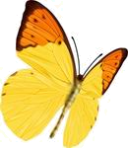
19、台湾的蝴蝶谷

Slide 2

我会读
祖国 茂盛 春季 水源充足
花丛 赶到 景象 五颜六色
大批 照耀 壮观 翩翩起舞
参观 温暖 撒花瓣 金光灿灿

Slide 3
我知道，我来说
1、课文一共有 自然段。
2、课文向我们介绍了
的景象。
3、我最喜欢第 自然段，
因为 。

Slide 4

我不懂，我会问
蝴蝶谷在哪儿呢？
为什么说它是蝴蝶生
长的好地方呢？
它的景象哪儿迷人呢？
……

Slide 5

祖国的宝岛
台湾气候温暖，
水源充足，花草茂盛，是蝴蝶生长的好地方。
气候温暖
花草
茂盛
水源充足

Slide 6
祖国的宝岛
台湾 ，
，
，是蝴蝶生长的好地方。

Slide 7

读一读第2自然段，想一想：人们为什么把这些山谷叫做蝴蝶谷呢？

Slide 8
台湾的山多，山谷也多。
山谷

Slide 9
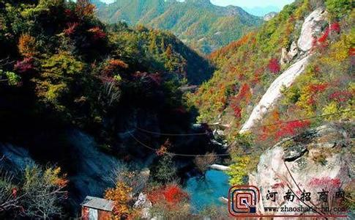

Slide 10

从哪些词中可以看出蝴蝶谷里
聚会的蝴蝶特别多？
一群群
数量多
色彩斑斓
颜色多

Slide 11
蝴蝶飞过花丛，穿过树林，
越过小溪，赶到山谷里来聚会。
飞过 穿过
越过 赶到

Slide 12
台湾的山多，山谷也多。
每年春季，一群群色彩斑斓的
蝴蝶飞过花丛，穿过树林，越
过小溪，赶到山谷里来聚会。
人们就把这些山谷叫做蝴蝶谷。

Slide 13

默读第3自然段，这段话主要
是说什么？画出能表示这段话意
思的句子。

Slide 14
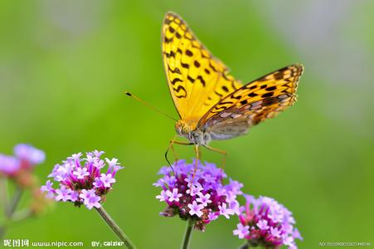
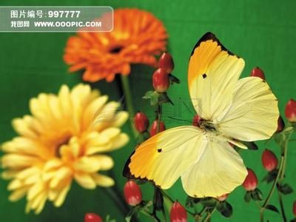
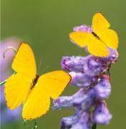
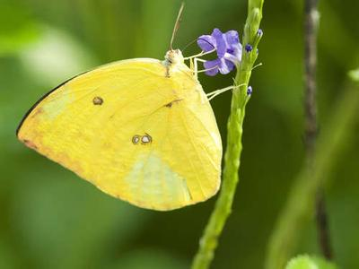

Slide 15
有的山谷里只有一种黄颜色的蝴蝶，在阳光的照耀下，金光灿灿，十分壮观。

Slide 16
有的山谷里有几种蝴蝶，上
下翻飞，五彩缤纷，就像谁在空
中撒了一把把五颜六色的花瓣，
随风飘来，又随风飘去。

Slide 17
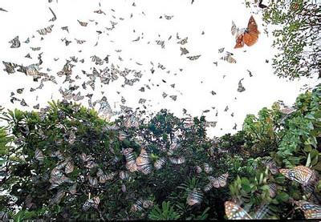

Slide 18
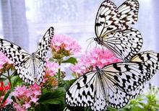

Slide 19
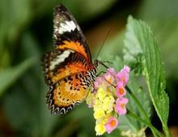
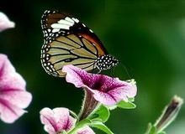

Slide 20
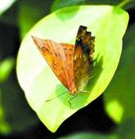
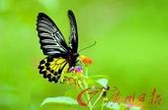
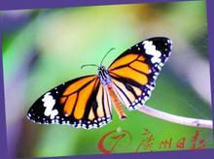
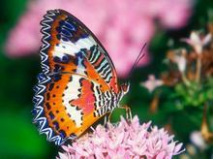

Slide 21

自读第4自然段，你看到了
怎样的蝴蝶？
翩翩起舞 欢迎客人
可爱、机灵、聪明

Slide 22
反复读读课文中你最喜欢的
自然段，合作当导游，介绍台湾
的蝴蝶谷。

Slide 23

台湾的日月潭
日月潭是我国台湾省最大的一个湖。它在台中附近的高山上，那里群山环绕，树木茂盛，周围有许多名胜古迹。
日月潭很深，湖水碧绿。湖中央有个美丽的小岛，叫光化岛。小岛把湖水分成两半，北边像圆圆的太阳，叫日潭；南边像弯弯的月亮，叫月潭。
清晨，湖面上飘着薄薄的雾。天边的晨星和山上的点点灯光，隐隐约约地倒映在湖水中。
中午，太阳高照，整个日月潭的美景和周围的建筑，都清晰地展现在眼前。要是下起蒙蒙细雨，日月潭好像披上轻纱，周围的景物一片朦胧，就像童话中的仙境。
日月潭风光秀丽，吸引了许许多多的中外游客。

Slide 24

作业
1、熟读课文，背诵课文。
2、画一画你心中最美的蝴蝶，涂上漂亮的颜色。
3、找找资料，阅读介绍台湾风景名胜的有关文章。

